Slide 1
Федеральная антимонопольная служба
Антимонопольное регулирование внутреннего рынка газа
А.Н. Голомолзин
Заместитель руководителя ФАС России
г. Москва, 23 октября 2014 г.

Slide 2
Добыча природного газа в РФ (по данным ЦДУ ТЭК)

Slide 3
Формирование рыночных механизмов ценообразования на рынке газа в РФ
Рыночные механизмы ценообразования | Рынок газа | Рынок нефтепродуктов
Наличие сформированного индикатора на организованных торгах | нет | есть
Наличие внебиржевого индикатора, сформированного путём регистрации сделок | нет | есть
Использование netback price | нет | есть
Наличие единого тарифа на транспортировку | нет | есть

Slide 4
Ценообразование в сфере газоснабжения
2006 год
Правительством Российской Федерации принято решение
об изменении принципов регулирования оптовых цен:
- поэтапное достижение оптовыми ценами на газа ОАО «Газпром»
равной доходности поставок газа на внешний и внутренний рынок
2007 год
Изменение принципов регулирования оптовых цен
(Постановление Правительства от 28.05.2007 № 333 «О совершенствовании государственного регулирования цен на газ»):
- метод индексации оптовых цен на газ ОАО «Газпром»
- сохранение принципов равной доходности поставок газа
на внешний и внутренний рынок
2012 год
Изменение принципов регулирования оптовых цен
(Постановление Правительства от 28.05.2007 № 333 «О совершенствовании государственного регулирования цен на газ»):
- применение формулы цены на газ ОАО «Газпром»
2013 год
Изменение принципов регулирования оптовых цен:
Приказ ФСТ России от 14.07.2011 N 165-э/2
«Об утверждении Положения об определении формулы цены газа»:
- применение формулы цены на газ ОАО «Газпром» ежеквартально
с учетом изменения стоимости корзины цен на нефтепродукты
на европейском рынке в пределах +/- 3%
от среднего уровня прогноза социально-экономического развития на 2013 г.

Slide 5
Тарификация транспортировки газа
Тариф на транспортировку газа для независимых хозяйствующих субъектов
Оптовая цен на газ ОАО «Газпром»
Оптовая цен включает в себя затраты по транспортировке
В соответствии методикой расчета тарифов на услуги по транспортировке газа по магистральным газопроводам, утвержденной приказом ФСТ России от 23.08.2005 № 388-э/1, тариф включает все расходы по транспортировке газа
Высокий уровень конечных цен на газ
Занижение стоимости транспортировки собственного газа
Формирование единых принципов расчета тарифов на транспортировку газа для всех участников рынка позволит обеспечить равные условия ценообразования на газ независимых организаций и ОАО «Газпром».
Меры, принимаемые Правительством Российской Федерации
Переход от регулирования оптовых цен на газ к регулированию тарифов на услуги по транспортировке газа
Устранение существующих неравных условий поставки газа независимыми организациями и ОАО «Газпром»
Либерализация рынка природного газа
Принятие мер по развитию газовой отрасли, необходимых для начала биржевых торгов природным газом

Slide 6
Формирование рыночных механизмов ценообразования на рынке газа в РФ
Рыночное
ценообразование
Установление единого тарифа на транспортировку газа
Использование netback price
(спотового – NBP (Великобритания),
долгосрочного – NCG (Германия)
Регистрация внебиржевых контрактов путём регистрации сделок
Формирование индикатора на организованных торгах

Slide 7
Меры, принимаемые ФАС России для развития
организованной торговли газом в Российской Федерации
Решение Президентской комиссии
по вопросам развития топливно-энергетического комплекса и экологической безопасности
от 04.06.2014 № А4-26-368
Разработан проект совместного приказа ФАС России и Минэнерго России «Об утверждении минимальной величины продаваемого на бирже природного газа и требований к биржевым торгам, в ходе которых заключаются сделки с природным газом, хозяйствующим субъектам занимающим доминирующее положение на соответствующем товарном рынке»
ФАС России, Минэнерго России и Банк России утвержден План мероприятий направленный на развитие биржевой торговли природным газом, согласно которому запуск биржевых торгов природным газом планируется осуществить 24.10.2014
Для формирования внебиржевого индекса ФАС России разработан Проект постановления Правительства РФ о внесении изменений в Постановление Правительства РФ от 23.07.2013 № 623, предусматривающий включения природного газа в перечень товаров, информации о внебиржевых договорах в отношении которых предоставляется для регистрации на биржу.
ФАС России разработан проект постановления Правительства РФ «Об утверждении Правил недискриминационного доступа к услугам по транспортировке газа по магистральным газопроводам, Правил подключения (технологического присоединения) к магистральным газопроводам, а также о признании утратившими силу некоторых актов Правительства РФ»

Slide 8
Развитие организованной торговли природным газом
Разработан проект совместного приказа ФАС России и Минэнерго России «Об утверждении минимальной величины продаваемого на бирже природного газа и требований к биржевым торгам, в ходе которых заключаются сделки с природным газом…», согласно которому:
Минимальная величина продаваемого на бирже природного газа, добытого и (или) реализуемого хозяйствующим субъектом, занимающим доминирующее положение, составляет 3%
Стартовая цена рассчитывается биржей и устанавливается в размере, не превышающем средневзвешенные ценовые значения сделок с соответствующим биржевым товаром, заключенных в течение предыдущей торговой сессии
Минимальное количество участников биржевых торгов в течение торговой сессии должно составлять:
- не менее 2-х участников, подавших заявки на продажу природного газа;
- не менее 3-х участников, подавших заявки на покупку одного вида природного газа
ФАС России разработан проект изменений, вносимых в Постановление Правительства РФ
от 23.07.2013 г. № 623 «Об утверждении Положения о предоставлении информации
о заключенных сторонами не на организованных торгах договорах…»,
согласно которому биржам предоставляется информация
о внебиржевых контрактов в отношении следующих товаров:
Газ природный, реализованный на внутреннем рынке Российской Федерации по нерегулируемым государством ценам при объеме добычи и (или) производства группой лиц производителя свыше 1 млрд. кубических метров за предшествующий год

Slide 9
Отраслевая принадлежность покупателей газа на электронных торгах в 2006-2008 гг.
Справочно: | эл. энергетика | агрохимия | химическая | цементная | металлургия | прочие
2007 г. | 55% | 25% | 8% | 3% | 4% | 5%
2008 г. | 86% | 1% | 2% | 3% | 3% | 5%

Slide 10
Поставка природного газа в РФ (по данным ЦДУ ТЭК)

Slide 11
Стандарты раскрытия информации субъектами естественных монополий, оказывающими услуги по транспортировке газа по трубопроводам
Постановление Правительства РФ от 29.10.2010 № 872
«О стандартах раскрытия информации субъектами естественных монополий, оказывающими услуги по транспортировке газа по трубопроводам»
Приказ ФАС России от 07.04.2014 № 231/14
«Об утверждении форм, сроков и периодичности раскрытия информации субъектами естественных монополий,
оказывающими услуги по транспортировке газа по трубопроводам»
Транспортировка газа
по газораспределительным сетям:
- наименование газораспределительной сети;
- количество поступивших заявок на доступ к услугам по транспортировке газа;
- количество отклонённых заявок;
- количество заявок на рассмотрении;
- количество удовлетворенных заявок
Транспортировка газа
по магистральным газопроводам:
- наименование магистрального газопровода;
- количество поступивших заявок на доступ к услугам по транспортировке газа;
- количество отклонённых заявок;
- количество заявок на рассмотрении;
- количество удовлетворенных заявок

Slide 12
Обеспечение недискриминационного доступа
Отменяет действующее постановление Правительства РФ от 14 июля 1997 года № 858 «Об обеспечении доступа независимых организаций к газотранспортной системе открытого акционерного общества «Газпром».
Водит новое понятие свободной мощности магистрального газопровода, магистрального газопровода и потребителя услуги.
Вводит существенные условия договора об оказании услуг по транспортировке газа, а также основные обязанности сторон.
Регламентирует процедуру заключения договора и основания для отказа в заключении договора, что обеспечивает эффективность и стабильность транспортировки газа по магистральным путям для потребителей.
Вводит детальную регламентацию вопросов подключения к магистральным газопроводам в целях создания равных условий транспортировки газа.
Обеспечение недискриминационного доступа
к магистральным трубопроводам
(принятие постановления Правительства, предусмотренного распоряжением Правительства РФ от 03.02.2014 № 115-р)
Отменяет постановление Правительства РФ от 24.11.1998 г. № 1370 «Об утверждении положения об обеспечении доступа организаций к местным газораспределительным сетям».
Вводит новое понятие газораспределительной сети, что позволяет расширить сферу регулирования вопросов недискриминационного доступа на все газораспределительные сети без соответствующей привязки к их месту расположения.
Уточняет понятие свободной мощности газораспределительной сети в целях избежания различного толкования в процессе применения нормативного правового акта.
Вводит существенные условия договора об оказании услуг по транспортировке газа, а также основные обязанности сторон.
Вводит детальную регламентацию вопросов подключения к газораспределительным сетям для транспортировки газа в целях создания равных условий для собственников газораспределительных сетей
Обеспечение недискриминационного доступа
к газораспределительным сетям
(принятие постановления Правительства РФ от 03.02.2014 № 115-р, предусмотренного распоряжением

Slide 13
Формирование среднесрочной и долгосрочной политики в сфере предоставления услуг по ПХГ, как для собственника Единой системы газоснабжения, так и для независимых организаций
включая вопрос доступа к соответствующей инфраструктуре и стоимости услуг
ПОДЗЕМНЫЕ ХРАНИЛИЩА ГАЗА (ПХГ) – это неотъемлемая часть
Единой системы газоснабжения, находящейся в собственности ОАО «Газпром»
Любая организация на территории РФ имеет право недискриминационного доступа
к ГТС ОАО «Газпром» для транспортировки газа
(Положение об обеспечении доступа независимых организаций к ГТС ОАО «Газпром»,
утвержденное постановлением Правительства РФ от 14.07.1997 № 858)
Средневзвешенный тариф для независимых организаций превысил тарифы для организаций группы лиц ОАО «Газпром»:
→ более чем на 12% в 2009 и 2010 гг.;
→ более чем на 24% в 2011 и 2012 гг.;
→ более чем на 35% в 2013 г.
ОАО «ЛУКОЙЛ»
считает целесообразным введение государственного регулирования цен на услуги ПХГ
ОАО «НОВАТЭК»
считает, что тарифы на услуги ПХГ
должны быть значительно снижены
для выравнивания накопленных темпов роста услуг ПХГ
с тарифами на услуги по транспортировке газа
ФАС России считает необходимым установление равной стоимости пользования услугами ПХГ
для организаций группы лиц ОАО «Газпром»
и независимых организаций в рамках одного ПХГ

Slide 14
Развитие рынка услуг по техническому обслуживанию, ремонту и замене ВДГО
Постановление Правительства РФ от 14.05.2013 № 410
(Правила пользования газом):
исключительное право на техническое диагностирование,
техническое обслуживание и ремонт внутридомового и внутриквартирного
газового оборудования закреплено за газораспределительными организациями
исключено исключено
Решение Верховного Суда РФ по делу № АКПИ13-826 от 10.12.2013:
Правила пользования газом в части, наделяющей исключительным правом осуществлять деятельность по техническому обслуживанию, ремонту и замене
внутридомового и (или) внутриквартирного газового оборудования только
газораспределительную организацию, осуществляющую транспортировку газа
по договору с поставщиком газа признаны недействующими, в связи с
ограничением гражданских прав хозяйствующих субъектов на осуществление
вида деятельности, не запрещенного федеральным законом
Законопроект № 580331-6
«О внесении изменений в Федеральный закон «О газоснабжении в Российской Федерации»
(внесен депутатами Государственной Думы Федерального Собрания РФ
А. Г. Сидякиным, П. Р. Качкаевым, Р. А. Баталовой):
Пунктом 2 статьи 1 устанавливается исключительное право на техническое диагностирование, техническое обслуживание и ремонт внутридомового и внутриквартирного газового оборудования для газораспределительных организаций
?
?

Slide 15
Реализация СУГ в 2011-2013 гг.

Slide 16
Структура рынка СУГ в 2011-2013 гг.

Slide 17
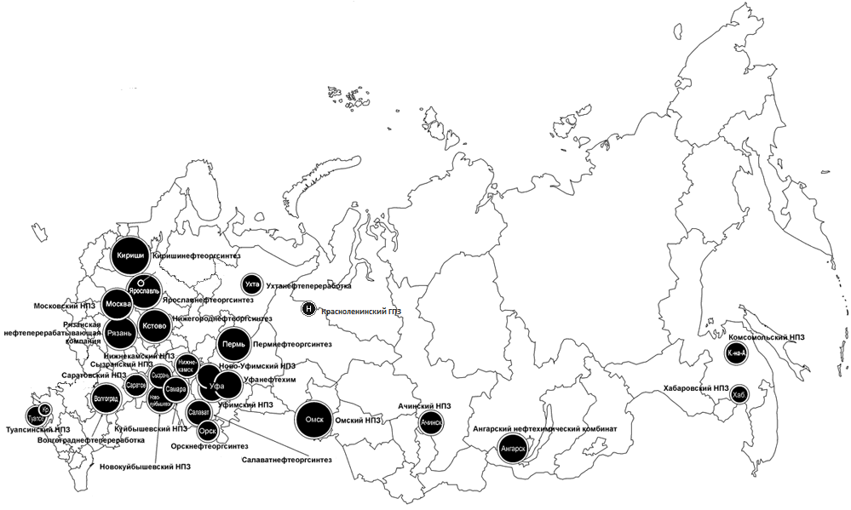
Крупнейшие производители СУГ в РФ в разрезе нефте- и газоперерабатывающих заводов
НПЗ | Группа лиц | НПЗ | Группа лиц
Нижегороднефтеоргсинтез | ОАО «ЛУКОЙЛ» | Ачинский НПЗ | ОАО «Роснефть»
Волгограднефтепереработка |  | Ангарский НХК
Ухтанефтепереработка |  | Комсомольский НПЗ
Пермнефтеоргсинтез |  | Туапсинский НПЗ
Салаватнефтеоргсинтез | ОАО «Газпром» | Куйбышевский НПЗ
Московский НПЗ |  | Новокуйбышевский НПЗ
Омский НПЗ |  | Сызранский НПЗ
Ярославнефтеоргсинтез | ОАО «Славнефть-ЯНОС» | Рязанский НПЗ
Нижнекамский НПЗ | ОАО «Нижнекамскнефтехим» | Саратовский НПЗ
Орскнефтеоргсинтез | ЗАО «Завод синтетического спирта» | Ново-Уфимский НПЗ | ОАО «Башнефть»
Киришинефтеоргсинтез | ОАО «Сургутнефтегаз» | Уфимский НПЗ
Хабаровский НПЗ | ОАО «НК «Альянс» | Тобольск-нефтехим | ОАО «Сибур Холдинг»
 |  | Уралоргсинтез
 |  | Красноленинский ГПЗ
Виды СУГ, производимых в РФ
ПТ | Пропан технический
БТ | Бутан технический
СПБТ | Смесь пропана и бутана технических
ПА | Пропан автомобильный
ПБА | Пропан-бутан автомобильный
БНФ | Фракция нормального бутана
ИБФ | Изобутановая фракция
ППФ | Пропан-пропиленовая фракция
ПБПФ | Пропан-бутан-пентановая фракция

Slide 18
Развитие организованной торговли СУГ в РФ
В совместный приказ ФАС России и Минэнерго России «Об установлении минимальной величины продаваемых на биржевых торгах нефти и нефтепродуктов…» вносятся изменения в части установления минимальная величина продаваемых на бирже сжиженных углеводородных газов, произведенных и (или) реализуемых хозяйствующим субъектом, занимающим доминирующее положение на оптовых товарных рынках, согласно которому:
Минимальная величина продаваемых на бирже СУГ, используемых для коммунально-бытового потребления и в качестве газомоторного топлива, составляет:
5% - от производства;
10% - от поставок на внутренний рынок
ФАС России разработан проект изменений, вносимых в Постановление Правительства РФ
от 23.07.2013 г. № 623 «Об утверждении Положения о предоставлении информации
о заключенных сторонами не на организованных торгах договорах…»,
согласно которому биржам предоставляется информация
о внебиржевых контрактов в отношении следующих товаров:
Сжиженный углеводородный газ (СУГ) – при объёме реализации за предшествующий год свыше 100 тыс. тонн, при условии, что объём сделки составляет не менее 30 тонн.

Slide 19
СПАСИБО ЗА ВНИМАНИЕ!
fas.gov.ru
FAS-book
rus_fas
fasovka
anticartel.ru

